Slide 1
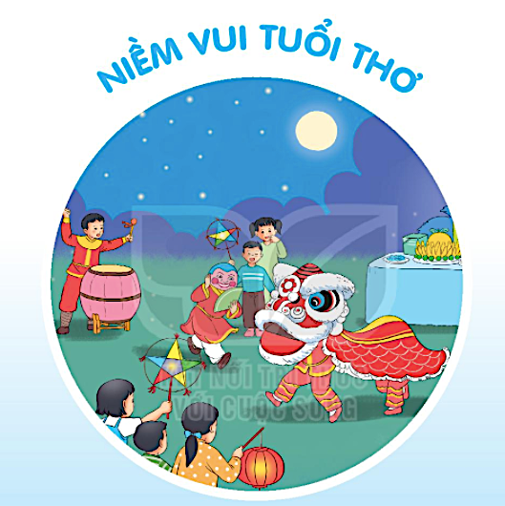

Slide 2
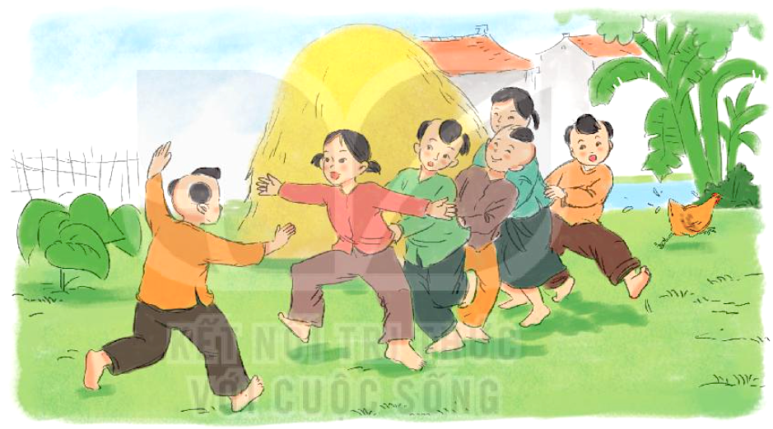
RỒNG RẮN LÊN MÂY
BÀI 23
BÀI 23
Em biết gì về trò chơi rồng rắn lên mây?

Slide 3
ĐỌC
Rồng rắn lên mây
Rồng rắn lên mây là một trò chơi vui nhộn. Năm, sáu bạn túm áo nhau làm rồng rắn. Một bạn làm thầy thuốc, đứng đối diện với rồng rắn.
Rồng rắn vừa đi vòng vèo vừa hát:
Rồng rắn lên mây
Thấy cây núc nắc
Hỏi thăm thầy thuốc
Có nhà hay không?
Nếu thầy nói “không” thì rồng rắn đi tiếp. Nếu thầy nói “có” thì rồng rắn hỏi xin thuốc cho con và đồng ý cho thầy bắt khúc đuôi.
Thầy thuốc tìm cách bắt khúc đuôi. Bạn làm đầu dang tay cản thầy thuốc, bạn làm đuôi tìm cách tránh thầy. Nếu bạn khúc đuôi để thầy bắt được thì đổi vai làm thầy thuốc. Nếu bạn khúc giữa để đứt thì đổi vai làm đuôi. Trò chơi cứ tiếp tục.
(Theo 101 trò chơi dân gian dành cho trẻ Mầm non)

Slide 4
ĐỌC
Rồng rắn lên mây
Rồng rắn lên mây là một trò chơi vui nhộn. Năm, sáu bạn túm áo nhau làm rồng rắn. Một bạn làm thầy thuốc, đứng đối diện với rồng rắn.
Rồng rắn vừa đi vòng vèo vừa hát:
Rồng rắn lên mây
Thấy cây núc nắc
Hỏi thăm thầy thuốc
Có nhà hay không?
Nếu thầy nói “không” thì rồng rắn đi tiếp. Nếu thầy nói “có” thì rồng rắn hỏi xin thuốc cho con và đồng ý cho thầy bắt khúc đuôi.
Thầy thuốc tìm cách bắt khúc đuôi. Bạn làm đầu dang tay cản thầy thuốc, bạn làm đuôi tìm cách tránh thầy. Nếu bạn khúc đuôi để thầy bắt được thì đổi vai làm thầy thuốc. Nếu bạn khúc giữa để đứt thì đổi vai làm đuôi. Trò chơi cứ tiếp tục.
(Theo 101 trò chơi dân gian dành cho trẻ Mầm non)

Slide 5
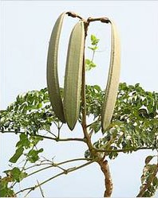
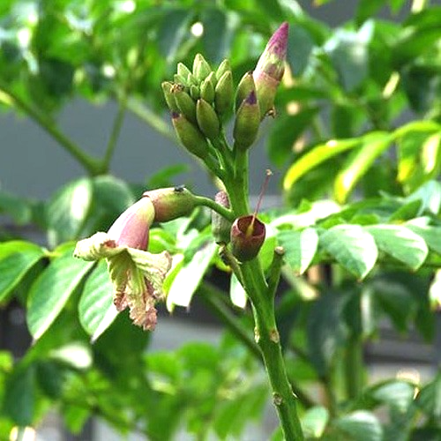
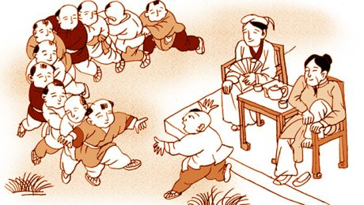
ĐỌC
Từ ngữ
: một loại cây dùng làm thuốc chữa
cây núc nắc
bệnh.
vòng vèo
: vòng qua vòng lại theo nhiều hướng
Khác nhau.
cản
: ngăn lại, chặn lại.

Slide 6
ĐỌC
Ngắt nghỉ câu
Nếu thầy nói “có” thì rồng rắn hỏi xin thuốc cho con và đồng ý cho thầy bắt khúc đuôi.

Slide 7
TRẢ LỜI CÂU HỎI
1. Những người chơi làm thành rồng rắn bằng cách nào?
→ Năm sáu bạn túm áo nhau làm rồng rắn.
2. Rồng rắn đến gặp thầy thuốc để làm gì?
→ Rồng rắn đến gặp thầy thuốc để xin thuốc cho con.

Slide 8
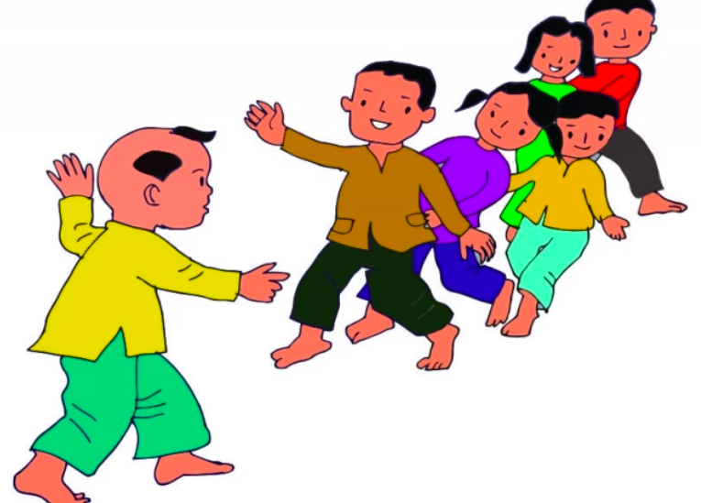
3. Chuyện gì xảy ra nếu khúc đuôi bị thầy bắt?
→ Nếu khúc đuôi bị thầy bắt thì đổi vai làm thầy thuốc.
4. Nếu bạn khúc giữa bị đứt thì bạn đó phải làm gì?
→ Nếu khúc giữa bị đứt thì bạn đó phải làm đuôi.

Slide 9
ĐỌC
Rồng rắn lên mây
Rồng rắn lên mây là một trò chơi vui nhộn. Năm, sáu bạn túm áo nhau làm rồng rắn. Một bạn làm thầy thuốc, đứng đối diện với rồng rắn.
Rồng rắn vừa đi vòng vèo vừa hát:
Rồng rắn lên mây
Thấy cây núc nắc
Hỏi thăm thầy thuốc
Có nhà hay không?
Nếu thầy nói “không” thì rồng rắn đi tiếp. Nếu thầy nói “có” thì rồng rắn hỏi xin thuốc cho con và đồng ý cho thầy bắt khúc đuôi.
Thầy thuốc tìm cách bắt khúc đuôi. Bạn làm đầu dang tay cản thầy thuốc, bạn làm đuôi tìm cách tránh thầy. Nếu bạn khúc đuôi để thầy bắt được thì đổi vai làm thầy thuốc. Nếu bạn khúc giữa để đứt thì đổi vai làm đuôi. Trò chơi cứ tiếp tục.
(Theo 101 trò chơi dân gian dành cho trẻ Mầm non)

Slide 10
LUYỆN TẬP
1. Nói tiếp để hoàn thành câu:
rồng rắn đi tiếp.
a. Nếu thầy nói “không” thì ………………………………………….
rồng rắn xin thuốc cho con.
b. Nếu thầy nói “có” thì ………………………………………….......
c. Nếu bạn khúc đuôi để thầy bắt được thì………………………
……………………………………………………………………………...
đổi vai làm thầy thuốc.
d. Nếu bạn khúc đuôi để thầy bắt được thì……………………
……………………………………………………………………..…….
đổi vai làm đuôi.

Slide 11
Viết
Viết chữ hoa M

Slide 12
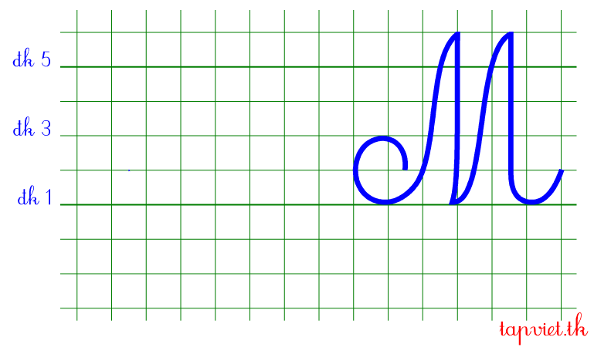
Viết chữ hoa M

Slide 13
Viết chữ hoa M

Slide 14
Viết ứng dụng
Mộ t con ngựa đau cả tàu bỏ cỏ.

Slide 15
Viết ứng dụng
Mộ t con ngựa đau cả tàu bỏ cỏ.
a. Chữ cái nào được viết hoa?
b. Khoảng cách giữa các chữ ghi tiếng như thế nào?
c. Những chữ cái nào cao 2.5 li ?
→ Chữ M.
→ Khoảng cách giữa các chữ ghi tiếng là 1 con chữ o.
→ Chữ M, b, g.

Slide 16
Viết
Luyện viết vở

Slide 17
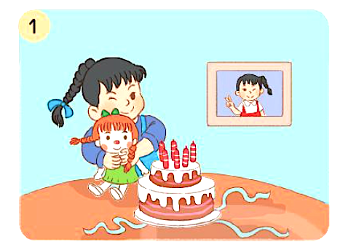
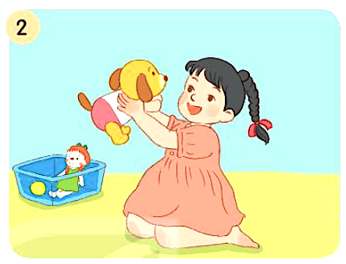
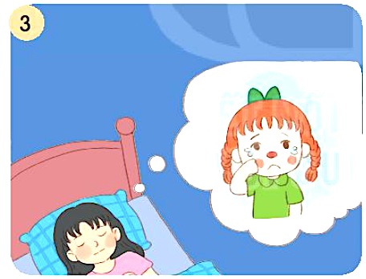
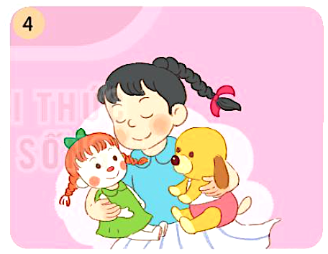
Nói và nghe
Nghe kể chuyện
Búp bê biết khóc

Slide 18
Chọn kể 1 - 2 đoạn của câu chuyện.
Sinh nhật 6 tuổi Hoa được tặng quà gì? Hoa yêu thích món đồ đó như thế nào?
Sinh nhật 7 tuổi Hoa được tặng quà gì? Hoa đã làm gì với món quà cũ?
Hoa nằm mơ thấy gì?
Hoa đã làm gì với hai đồ chơi của mình?

Slide 19
Kể về bạn Hoa trong câu chuyện “Búp bê biết khóc” cho người thân nghe.

